Slide 1
KÍNH CHÀO MỌI NGƯỜI Chào mừng mọi người đến với bài thuyết trình hôm nay của em.

Slide 2
Em là Đỗ Khôi Nguyên
Tuổi: 16 tuổi.
Nơi ở: Thành phố Bến Tre.
Lớp: JSA 08.
Sản phẩm cuối khóa: Shop bán quần áo.

Slide 3
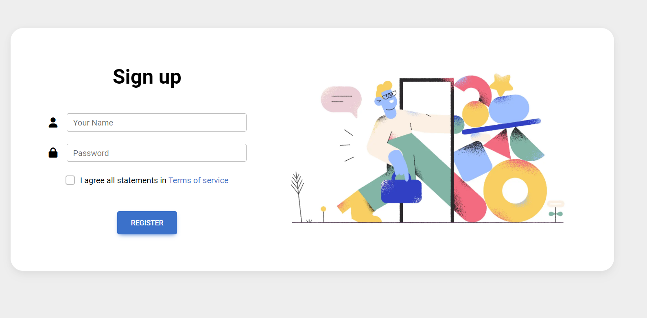
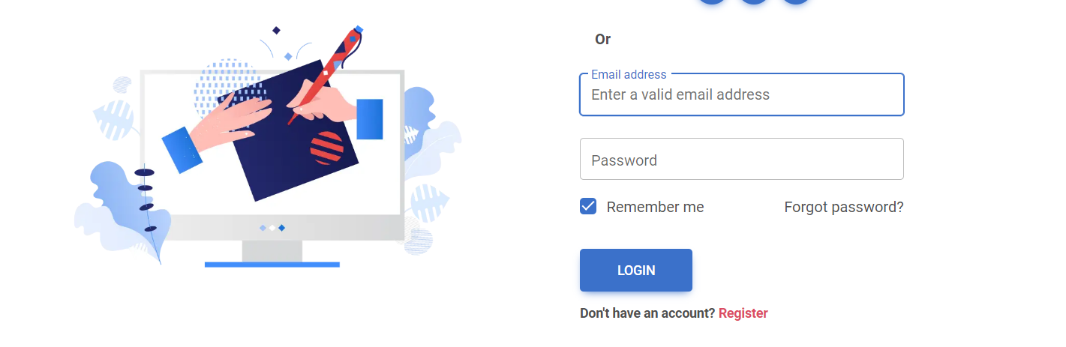
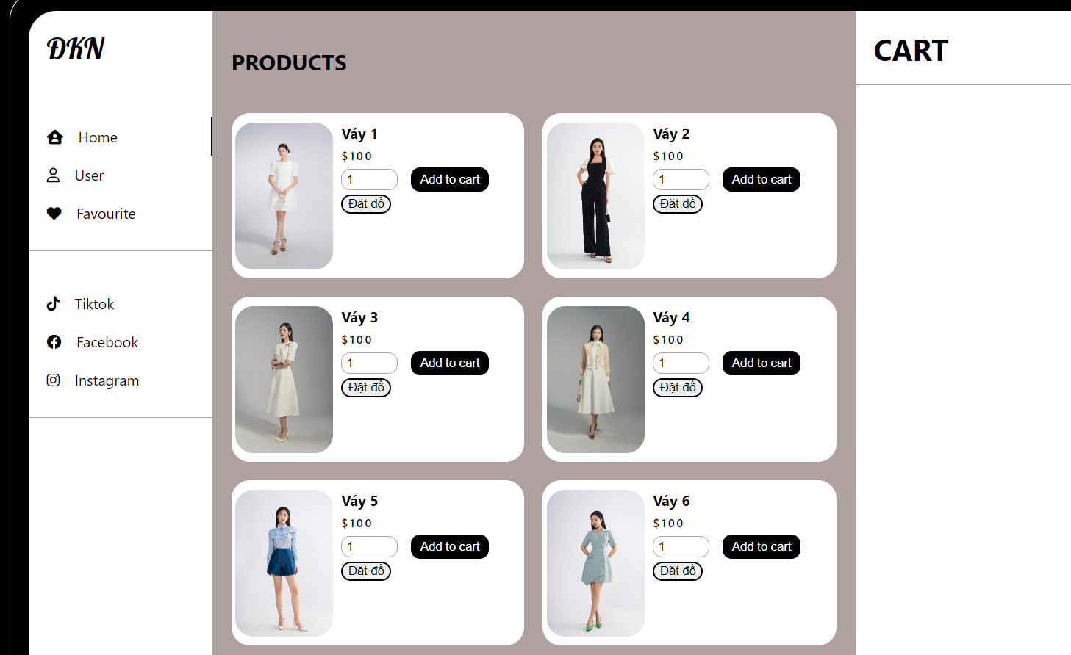
Sơ lược về web
Sign up
Sign in
Main web

Slide 4
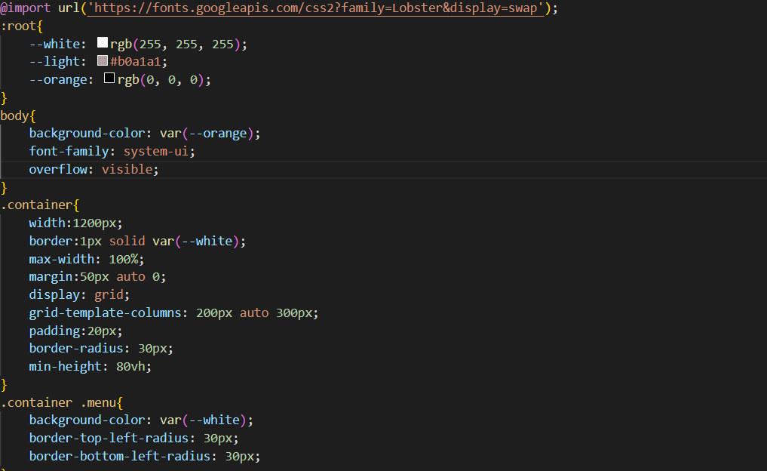
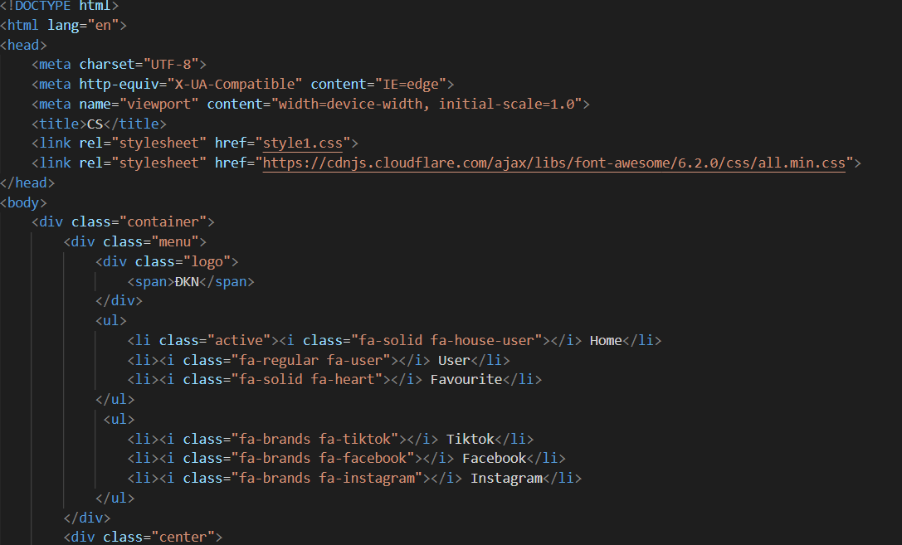
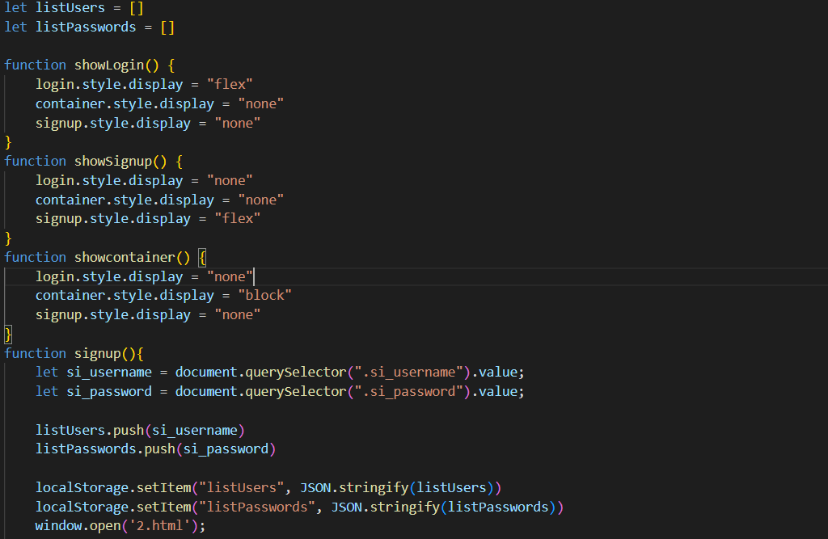
Phần kiến thức đã vận dụng.
+ Html.
+ CSS.
+ Javascript.

Slide 5
SẢN PHẨM CuỐI KHÓA

